Slide 1
Googleフォーム作成マニュアル
町会加入申込フォーム
市民局区政支援室地域力担当（地域力創出）

Slide 2
申込フォーム作成手順
1. Googleアカウントを作成
2. テンプレートの選択
3. 申し込みフォームのタイトルと説明を編集
4. 機能ボタンから質問を追加
5. 質問項目と選択肢の作成
6. デザインの設定
7. プレビュー確認
8. 公開設定
9. 回答結果の確認

Slide 3
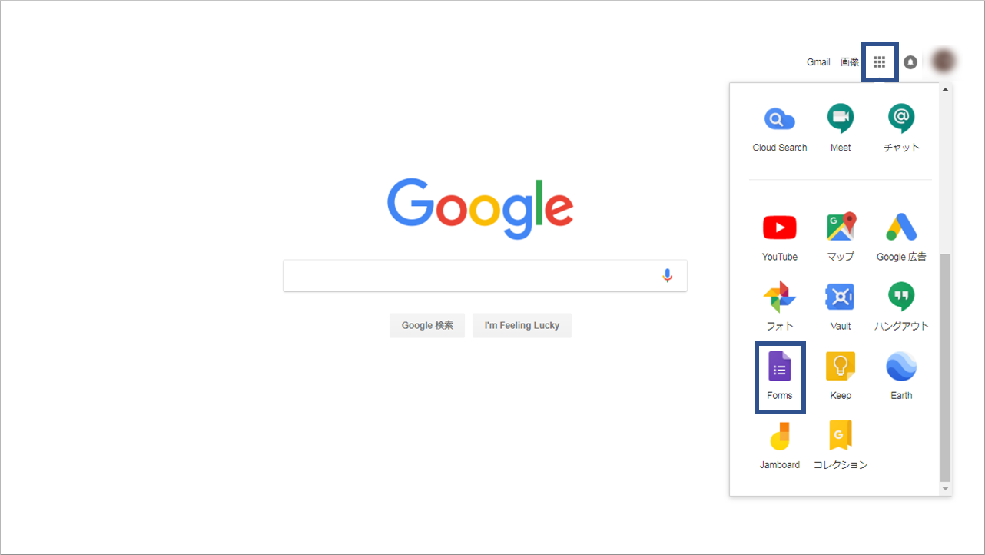
1. Googleアカウントを作成
①アプリを選択
②Googleフォームを選択
Googleフォームを利用するためには、Googleのアカウントが必要です。
アカウントをお持ちでない場合は、まずアカウントを作成しましょう。
アカウントを作成したら、登録したメールアドレスとパスワードでログインし、アプリからGoogleフォームのページを開きます。

Slide 4
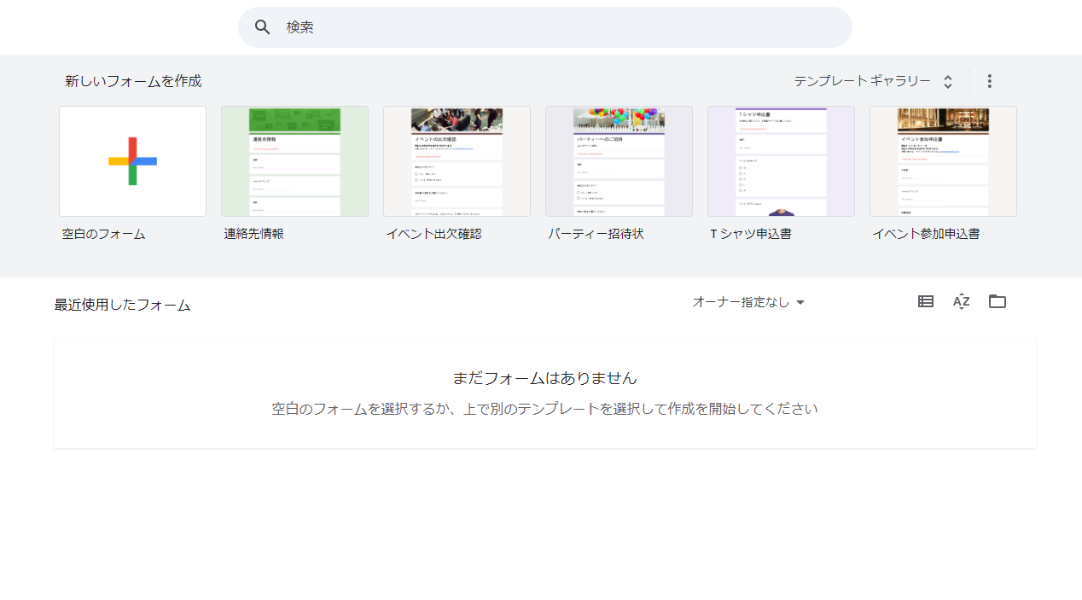
2. テンプレートの選択
空白のフォームを選択
画面右上の、テンプレートギャラリーをクリックすると、アンケートやイベント出欠確認などのテンプレートが表示されます。今回はテンプレートを使わず、フォーム作成をするため「空白のフォーム」を選択します。

Slide 5
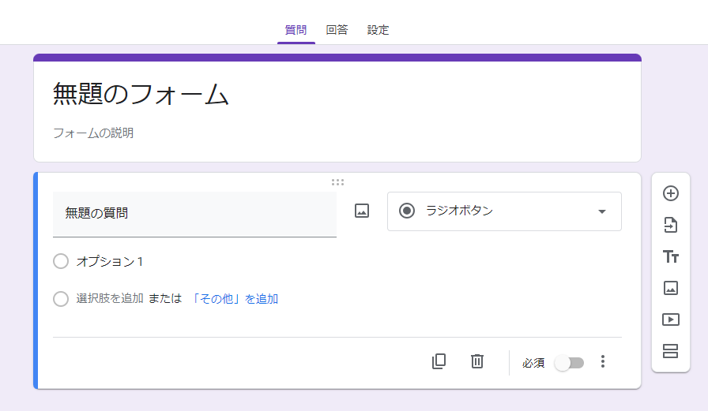
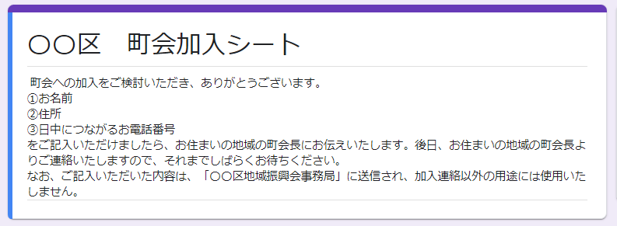
3. 申し込みフォームのタイトルと説明を編集
タイトルを入力
説明を入力
タイトルと説明を入力します。
クリックし上段にタイトル、下段に説明を記載します。

Slide 6
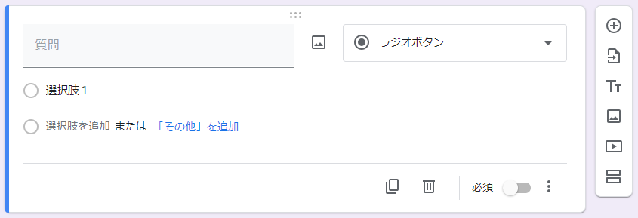
4. 機能ボタンから質問を追加
タイトルを入力
右端にある機能ボタンの上部のアイコン「質問を追加」をクリックすると、質問項目が
追加されるので、申し込みに必要な項目等の質問を追加します。
(例 ①お名前②ご住所③日中つながるお電話番号④メールアドレス⑤その他ご質問)

Slide 7
5. 質問項目と選択肢の作成
②質問の種類を「記述式」に変更
①質問項目を入力
③必須項目を設定
無題となっている質問項目に入力します。
初期の状態では、質問の種類が「ラジオボタン」になっているため、選択肢から「ラジオボタン」を「記述式」に変更します。
入力を必ずしてほしい質問については、「必須」のスライドを右に動かします

Slide 8
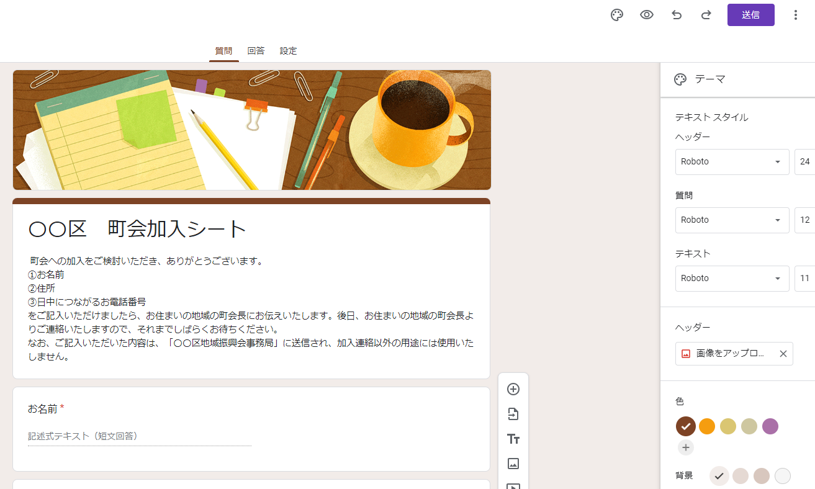
6. デザインの設定
パレットアイコンを選択
画像上部にある、パレットアイコンからヘッダー画像の設定、背景色、フォントサイズ等のデザイン変更が可能です。
フォームの内容に沿ったデザインを展開できます。

Slide 9
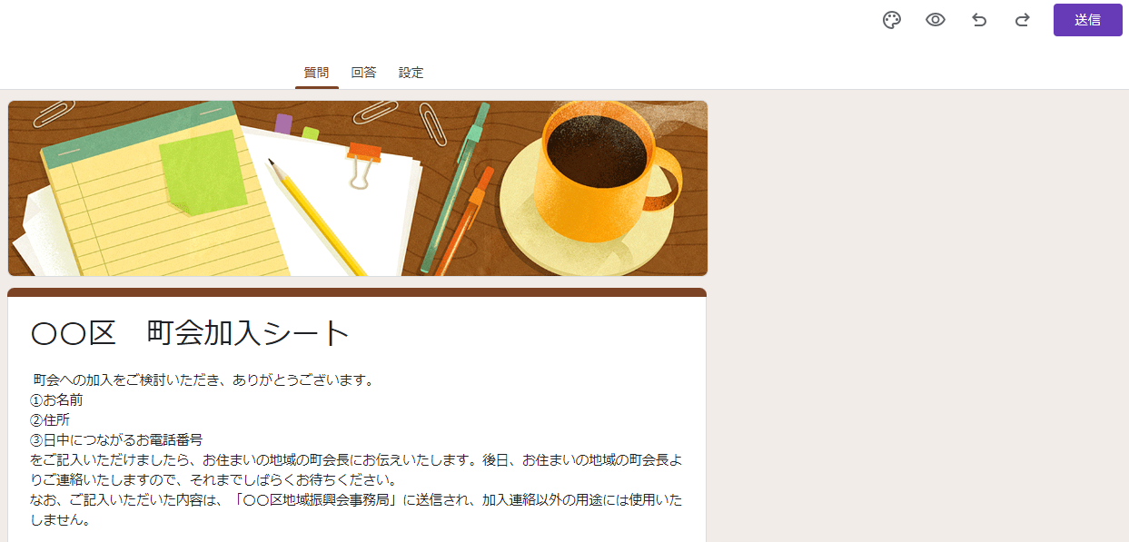
7. プレビュー確認
クリックし、プレビューを確認
内容の作成やデザインの設定が完了したら、ページ上部にある「目」の形をしたアイコンをクリックし、プレビューを確認してください。
修正したい箇所がある場合は、プレビュー画面右下にある鉛筆マークをクリックし、再度編集を行います。

Slide 10
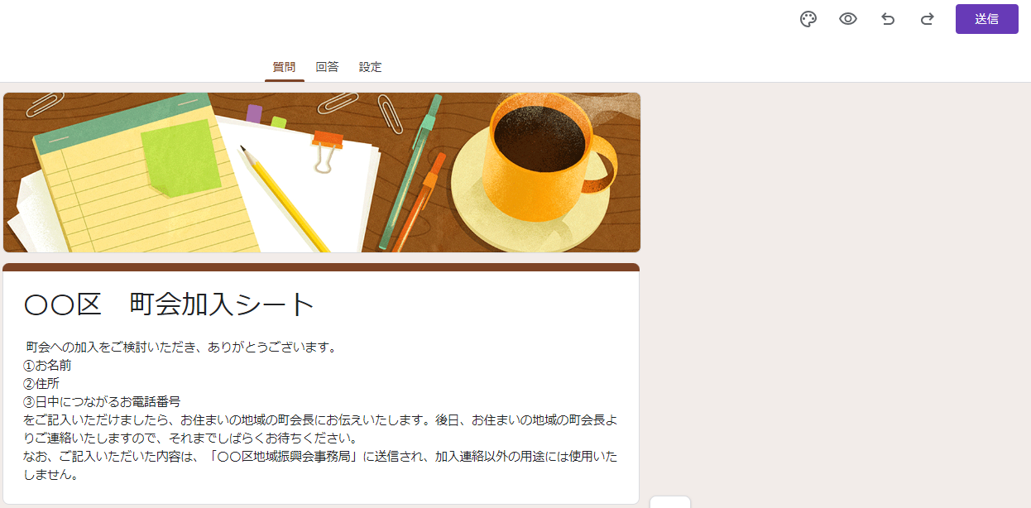
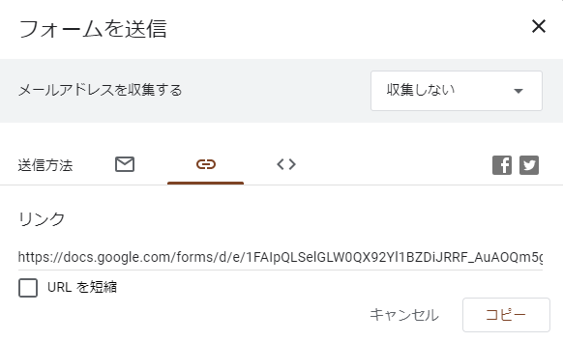
8. 公開設定
送信をクリックし、公開方法を設定
申し込みフォームが完成したら、画面右上の「送信」をクリックします。
フォーム送信画面が表示されるので、送信方法の真ん中にある「リンク」をクリックし. フォームを共有するためのURLを発行します。
発行したURLを二次元コードにするなどし、チラシやHPにフォームを貼り付け共有してください。

Slide 11
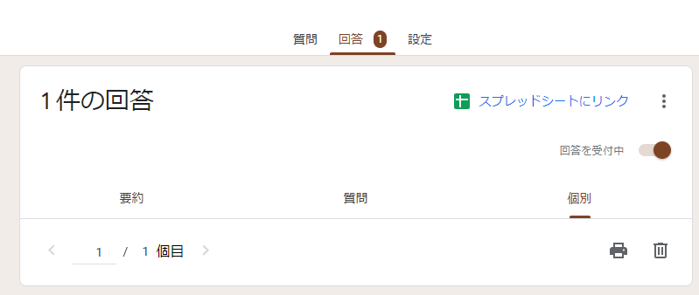
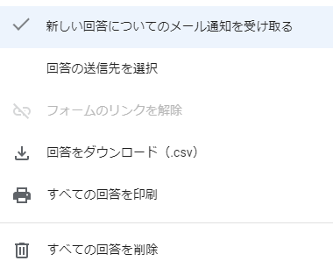
9. 回答結果の確認
回答をクリックし、回答結果を確認
回答結果を確認するには、フォーム画面上部の「回答」をクリックしてください。
「要約」「質問」「個別」のタブがあり、回答の確認が可能です。すべての回答をグラフで分析したり、作成した質問ごとに回答の確認をしたりできます。
右上の三点リーダをクリックし「新しい回答についてのメール通知を受け取る」をクリックすると、フォームに回答があった場合、Gmailアカウントに通知が届くようになります。

